Slide 1
МОДЕЛИРОВАНИЕ ХИМИЧЕСКИХ РЕАКТОРОВ

Slide 2
Классификация реакторов
В зависимости от фазового состояния:
  Гомогенные,
  Гетерогенные.
По характеру операции загрузки и выгрузки сырья и продуктов:
  Периодического,
  Полупериодического,
  непрерывного действия.
По тепловому режиму:
  изотермические (Т-const),
  адиабатические–без теплообмена с окружающей средой,
  политропические– с теплообменом с окружающей средой.

Slide 3
Классификация химических реакторов
По режиму движения реакционной среды
  идеального смешения,
  идеального вытеснения,
  с продольным ( радиальным)перемещением,
  комбинированная структура.
По конструктивным признакам:
  Трубчатые,
  Емкостные,
  Полочные,
  Комбинированные.

Slide 4
МОДЕЛИРОВАНИЕ ХИМИЧЕСКИХ РЕАКТОРОВ
Математическая модель реактора – это система уравнений, характеризующих изменение концентрации и температуры компонентов в реакторе во времени, которое обусловлено движением потоков и химической реакцией.

Slide 5
Математическая модель реактора идеального смешения (РИС)
Уравнение такой модели характеризует изменения концентрации в реакционной среде во времени, которое обусловлено движением потока (гидродинамический фактор) и химическим превращением (кинетический фактор).

Slide 6

РИС
В общем виде математическая модель будет иметь вид:
  W – скорость химической реакции;
  С_{ВХ}, С_{ВЫХ} – концентрации веществ;
  τ -время контакта;

Slide 7


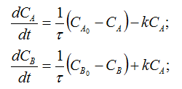

РИС
При t=0:
Динамический режим:
Стационарный режим:

Slide 8
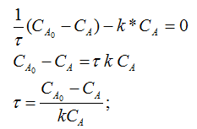
РИС
При решении данных уравнений можно найти следующие основные параметры:
  Время контакта, характеризующее объем аппарата;

Slide 9
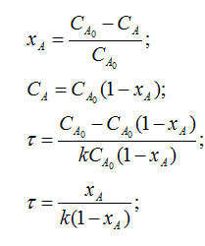
РИС
  Степень превращения

Slide 10
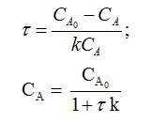
РИС
  Изменение концентраций реагирующих веществ как функцию от τ;

Slide 11
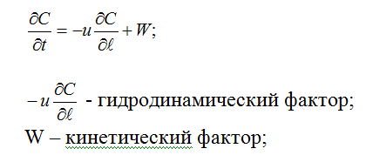
Математическая модель реактора идеального вытеснения (РИВ)
Данная модель строится на основе типовой гидродинамической модели идеального вытеснения, а также учитывает изменение концентрации вещества за счет химической реакции.

Slide 12
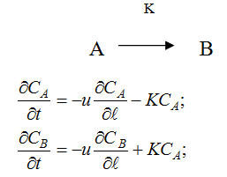
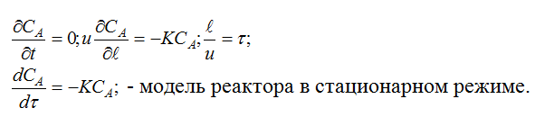
РИВ
Стационарный режим

Slide 13
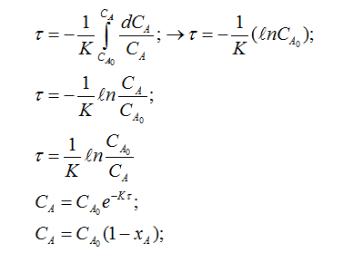

РИВ
Расчет параметров в реакторе идеального вытеснения

Slide 14
Математическая модель каскада реакторов идеального смешения
Часто на практике невозможно достичь нужной степени превращения в единичном реакторе. В таких случаях используют цепочку последовательно соединенных реакторов идеального перемешивания, т.е. каскадов реакторов.

Slide 15
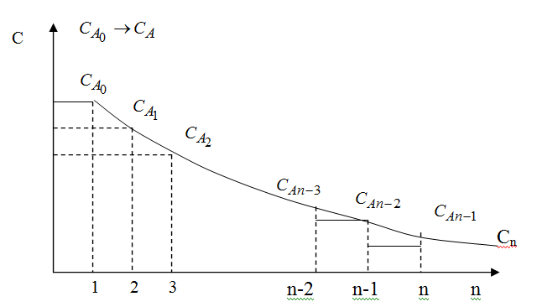
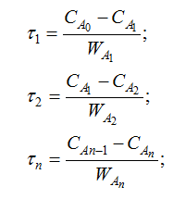
Математическая модель каскада РИС
Изменение концентрации в каскаде реакторов

Slide 16

Модель реактора с учетом продольного перемешивания
Математическая модель строится на основе типовой гидродинамической однопараметрической диффузионной модели и учитывает химическое превращение.
D_{L} – коэффициент диффузии с учетом продольного перемешивания.

Slide 17

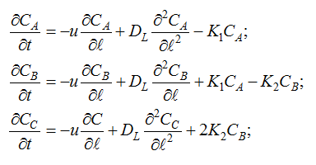
Модель реактора с учетом продольного перемешивания

